Slide 1
Мероприятия к 80-летию Победы в группе «Почемучки»
Муниципальное казенное дошкольное образовательное учреждение Искитимского района Новосибирской областидетский сад комбинированного вида «Красная шапочка» р.п. Линево.Адрес: 633216 р.п. Линево 4 микрорайон д. 15, Искитимский район, Новосибирская область, тел/ факс (8 383 4 ) 3-38-21 Е-mail:shapockalinevo@mail.ru
Воспитатель: Герцог Н.А.- высшая квалификационная категория
2025 год.

Slide 2
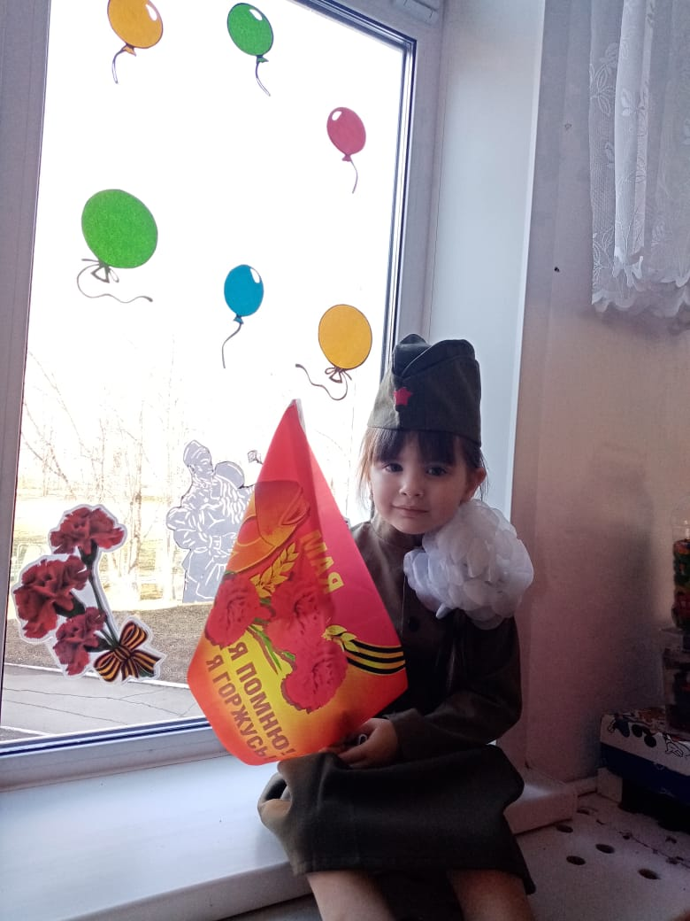
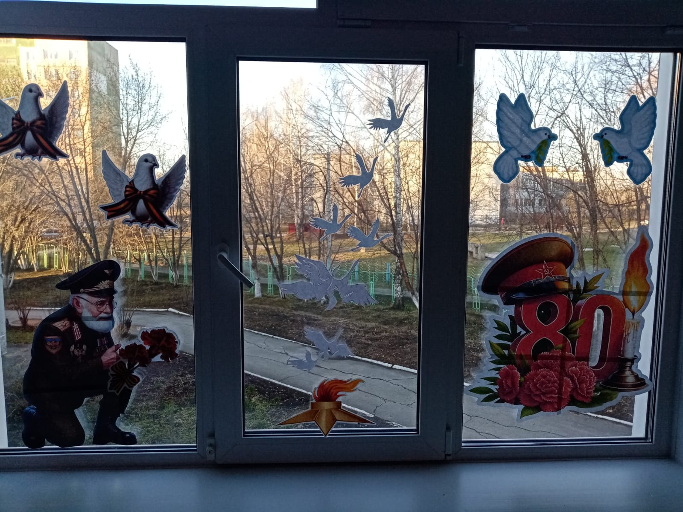
Акция «Окна Победы»

Slide 3
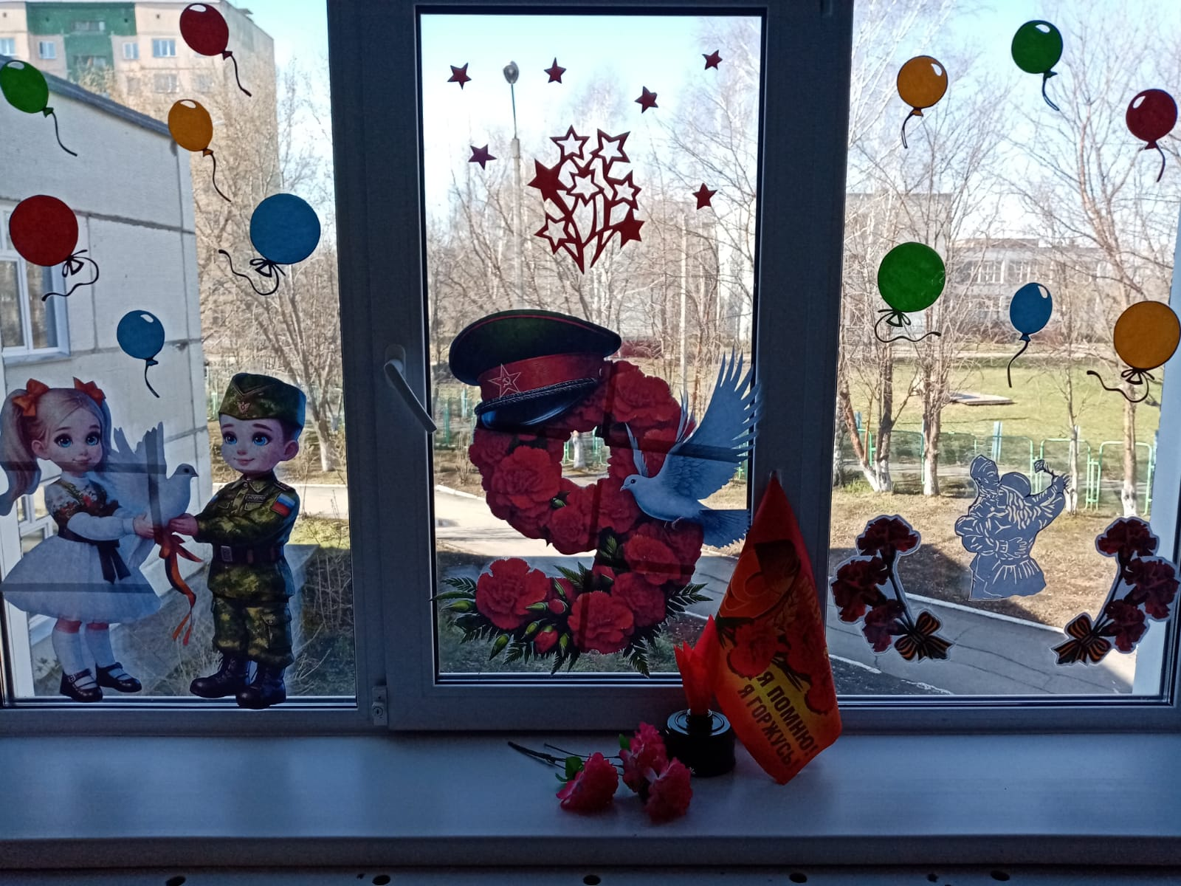

Slide 4
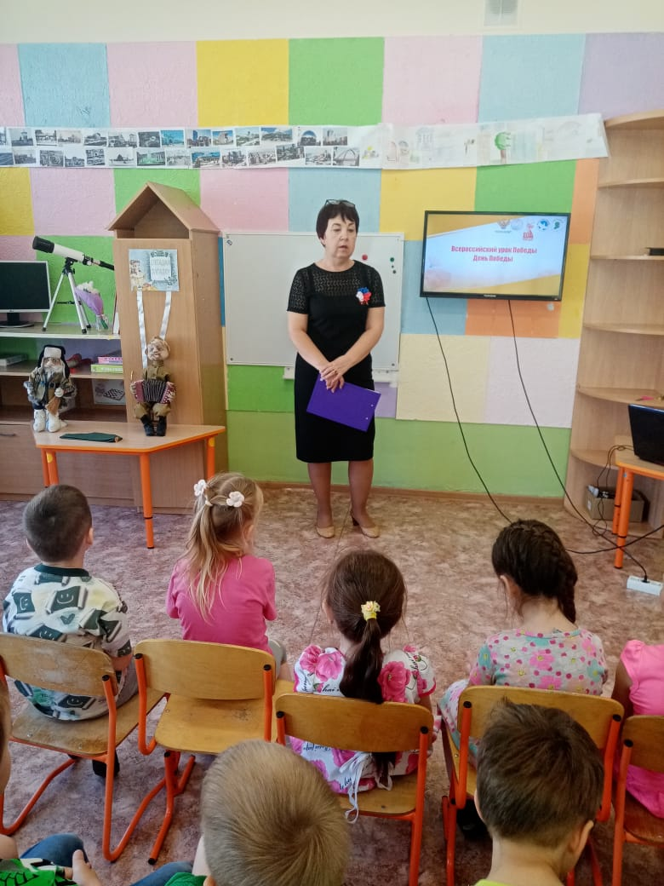
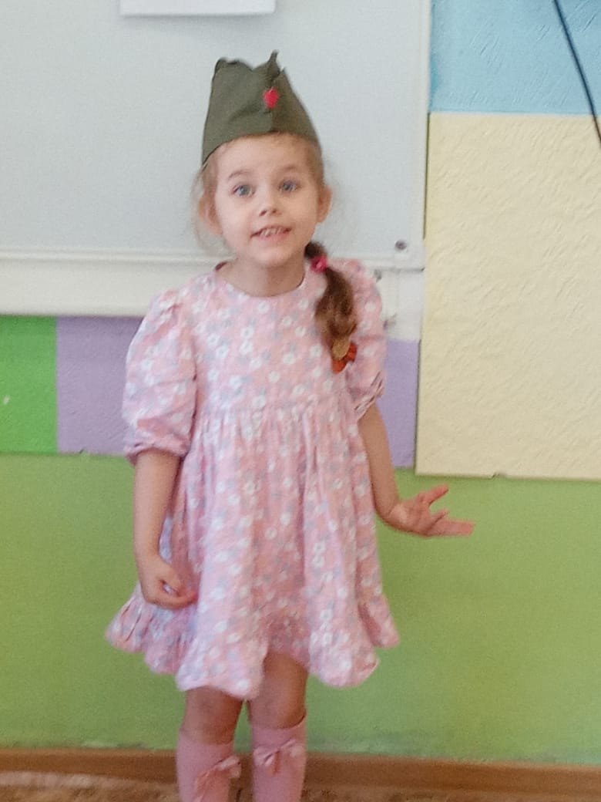
Урок «Победы»

Slide 5
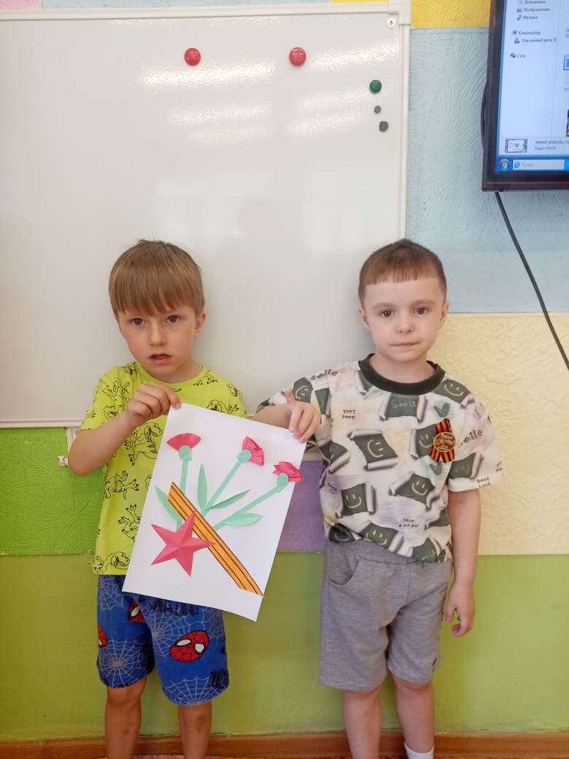
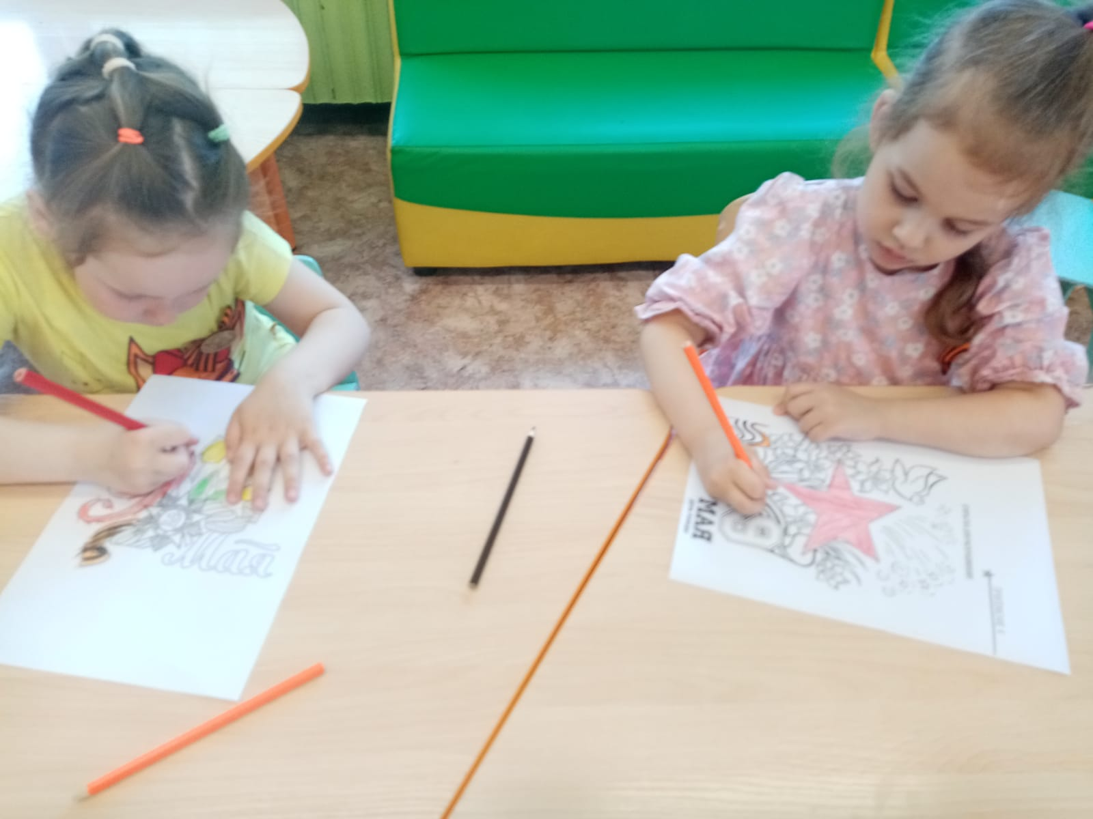

Slide 6
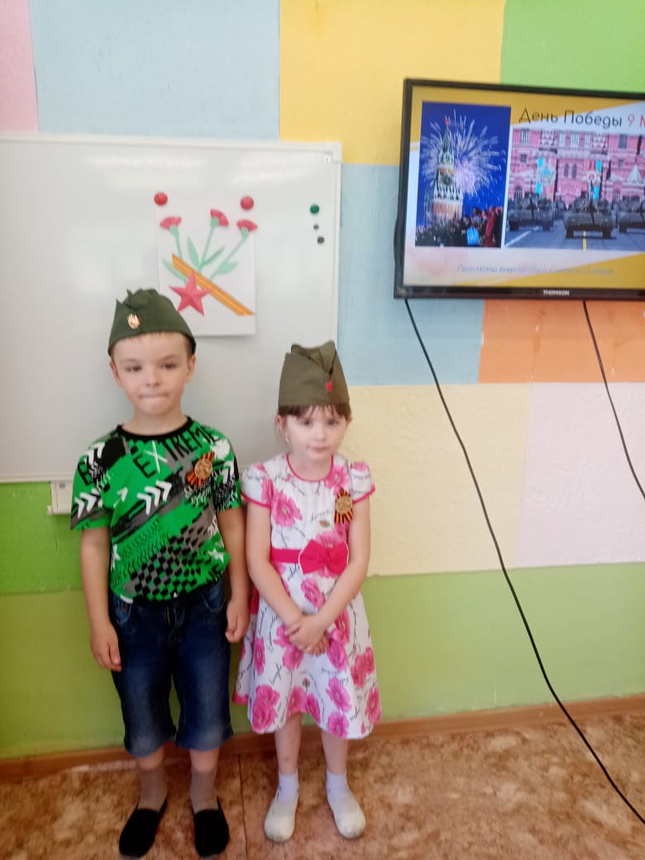
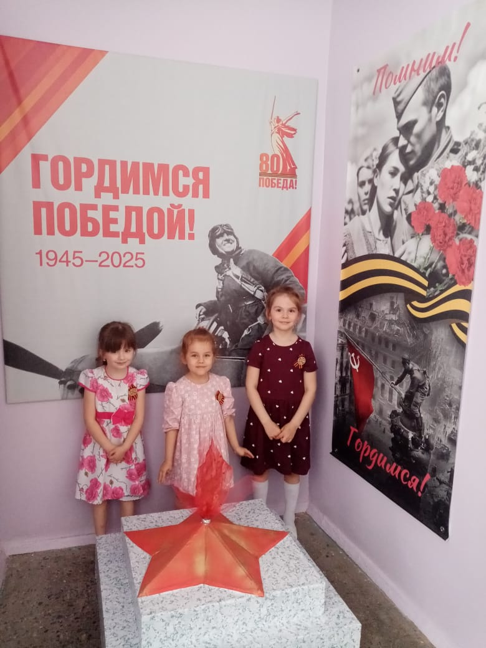

Slide 7
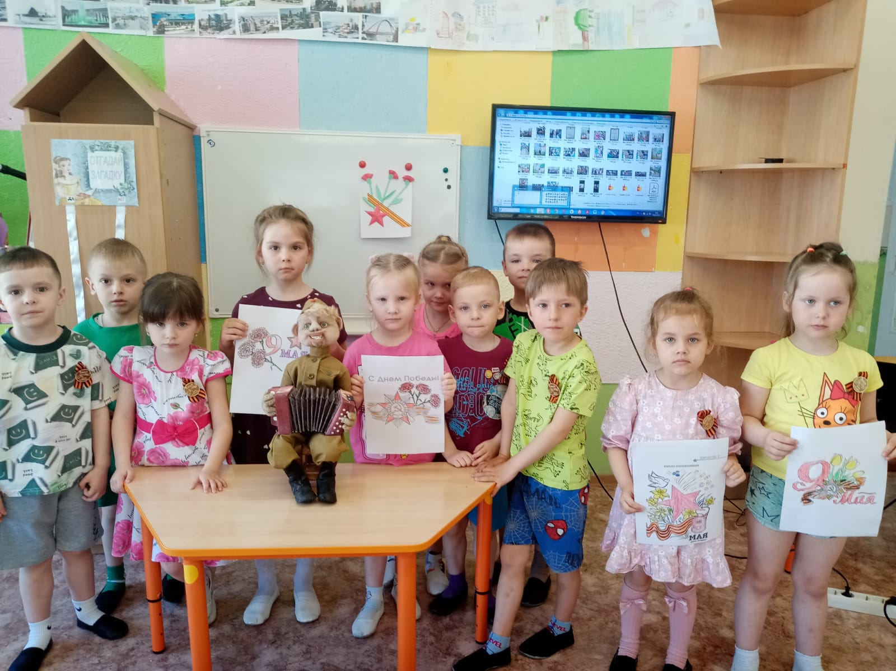

Slide 8
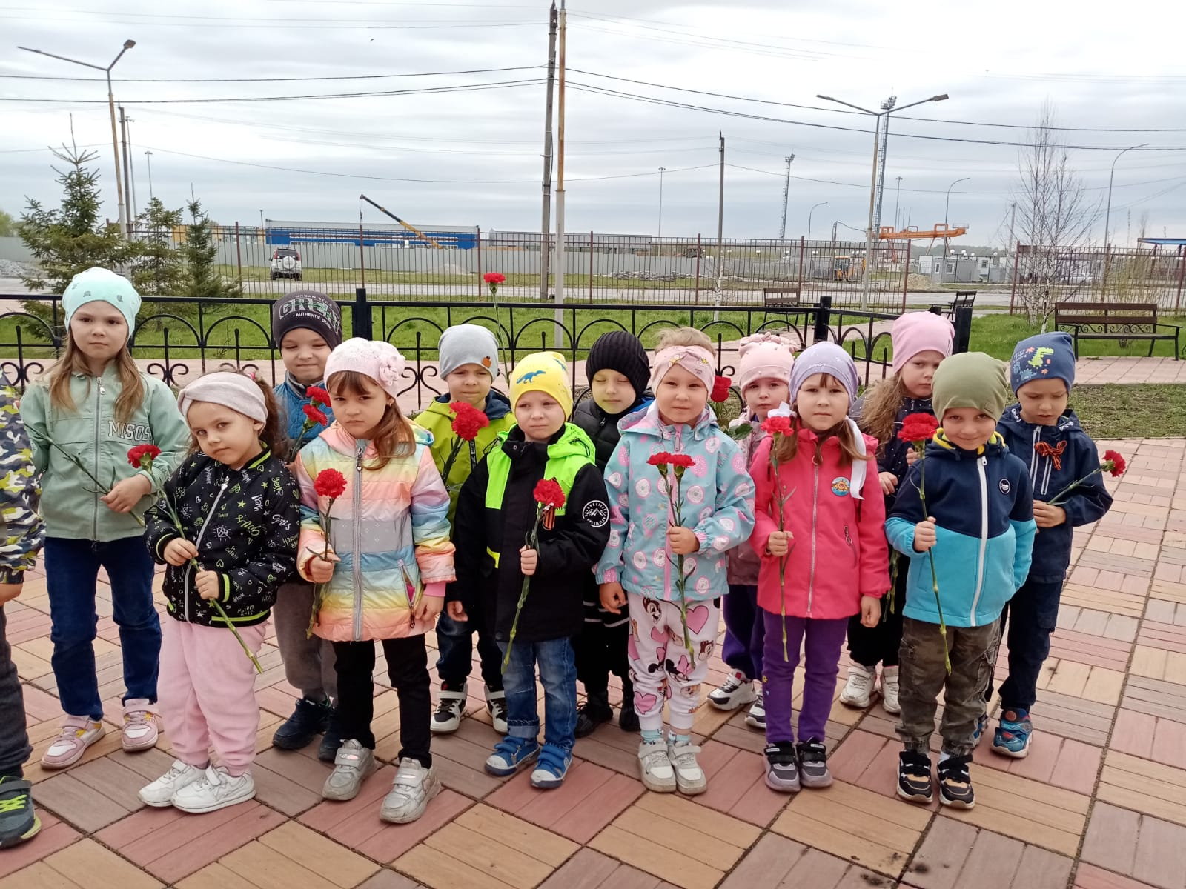
Посещение Аллеи боевой славы и возложение цветов к памятнику.

Slide 9
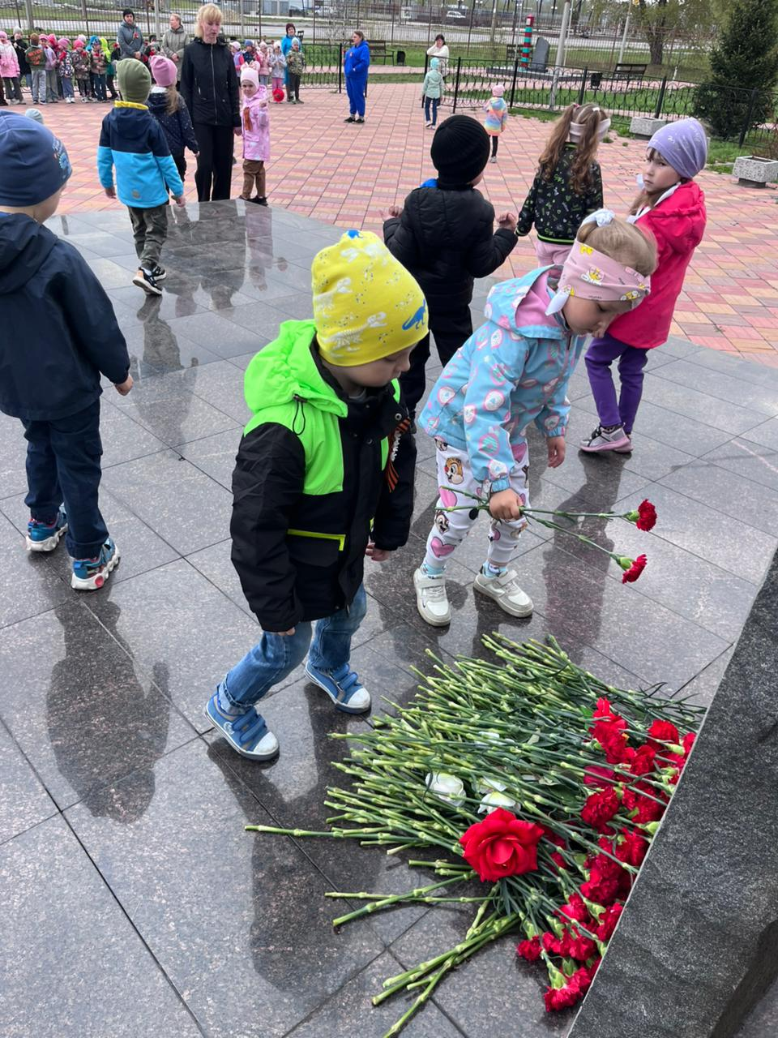
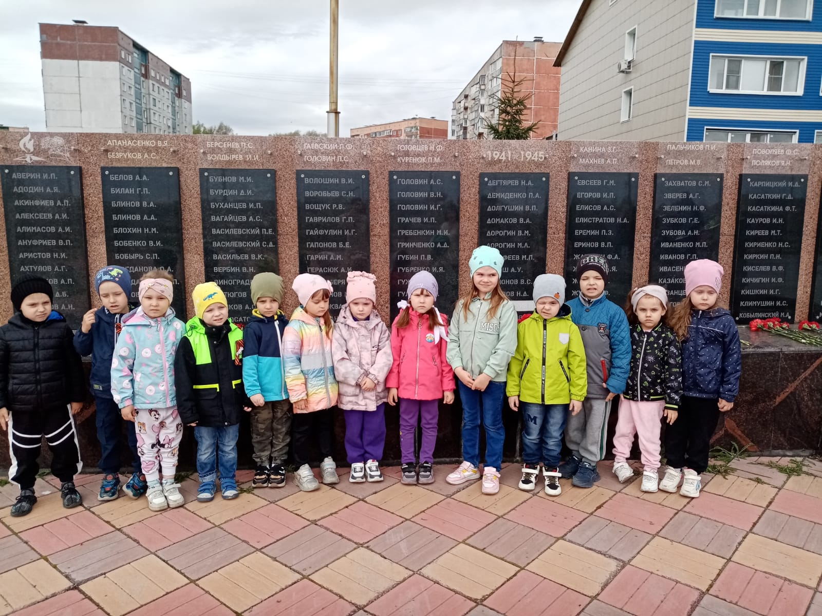

Slide 10
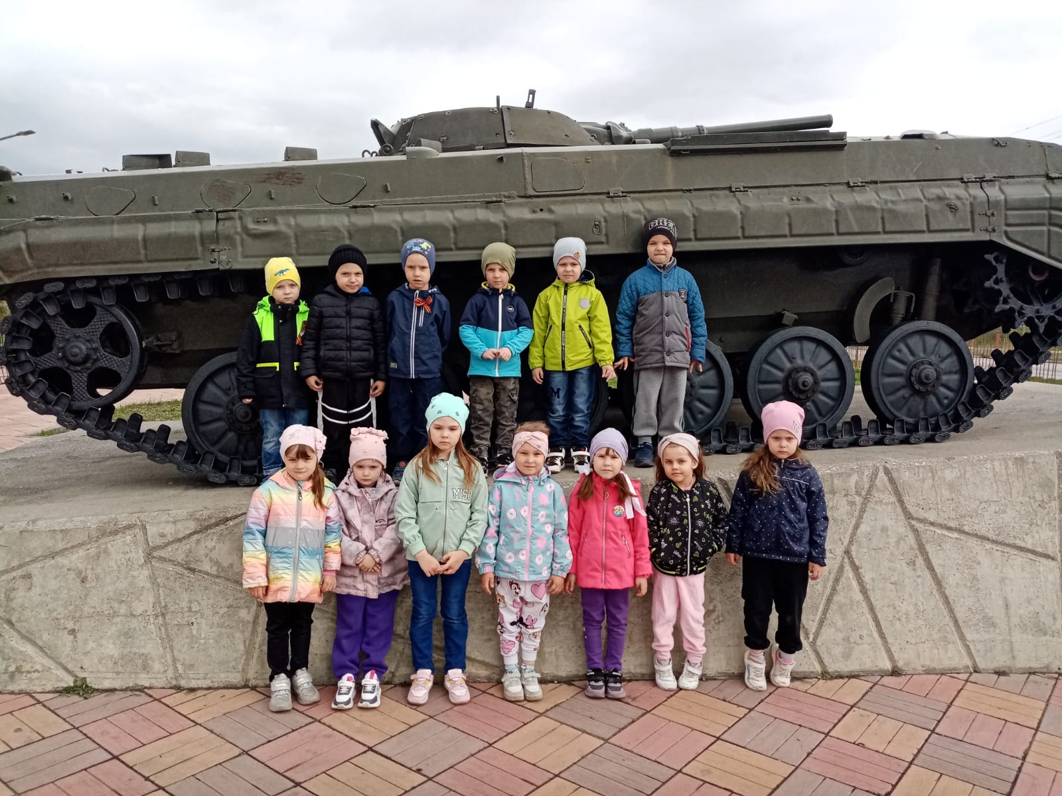

Slide 11
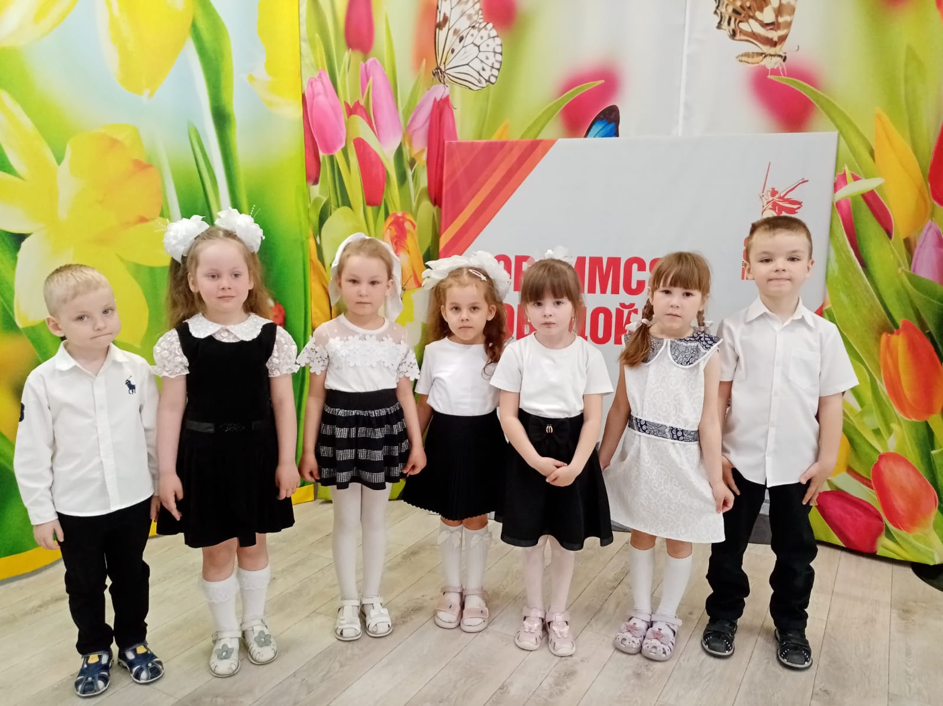
Участие в концерте:

Slide 12
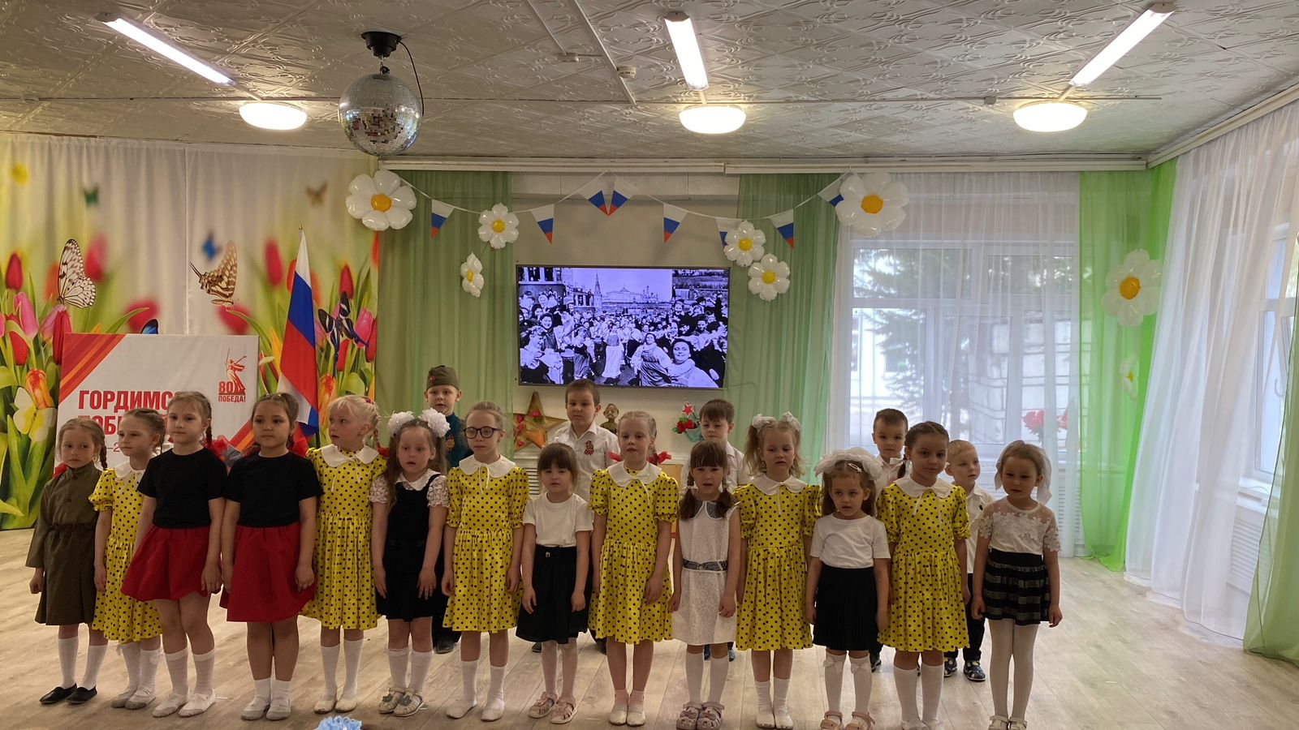

Slide 13
Спасибо за внимание!

